Slide 1
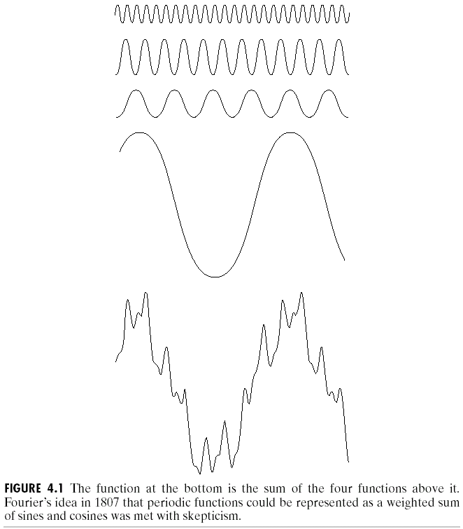
مفاهيم اصولي تبديل فوريه

Slide 2

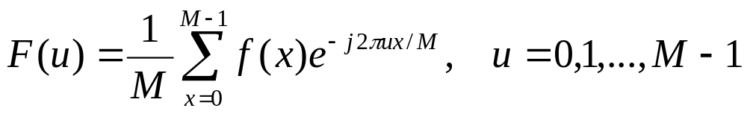
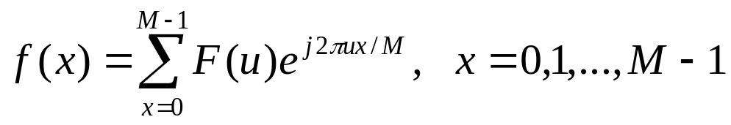
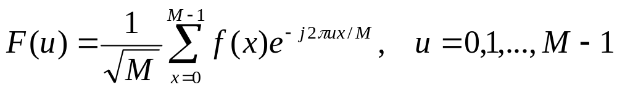
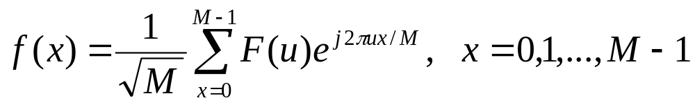
تبديل فوريه گسسته يك بعدي

Slide 3
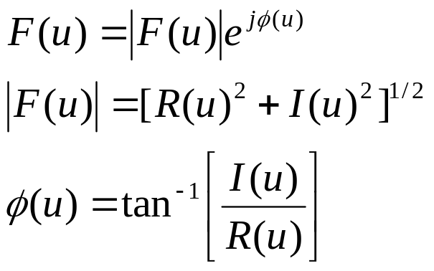
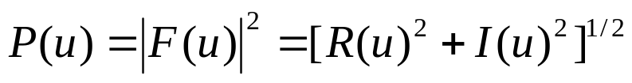
تبديل فوريه گسسته در محورهاي قطبي
طيف توزيع قدرت سيگنال

Slide 4
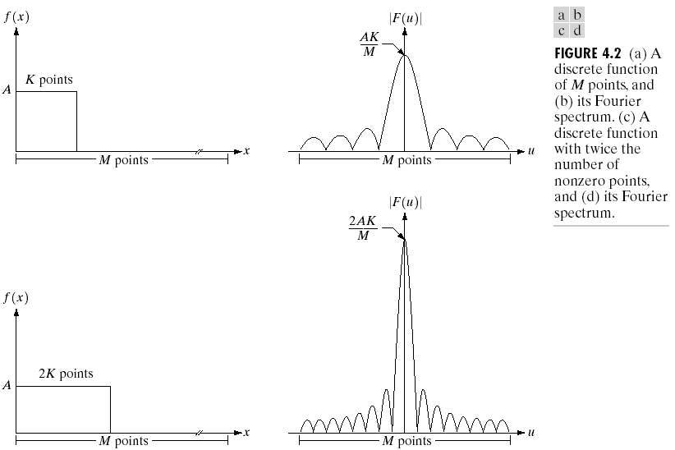

Slide 5
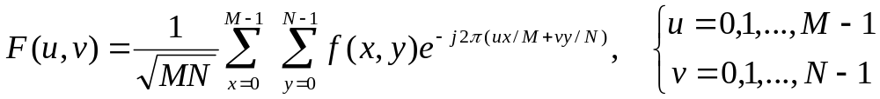
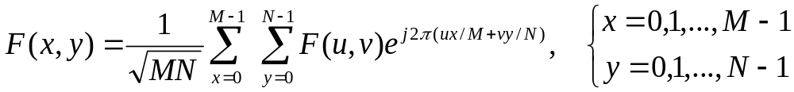
تبديل فوريه گسسته دو بعدي
تبديل فوريه و طيف سيگنال

Slide 6
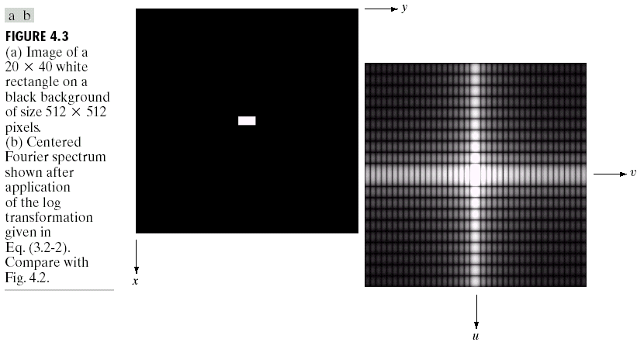

Slide 7
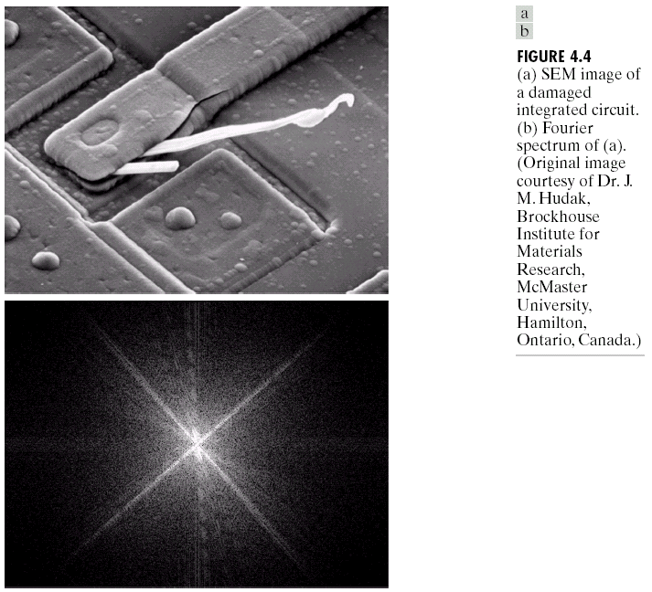

Slide 8
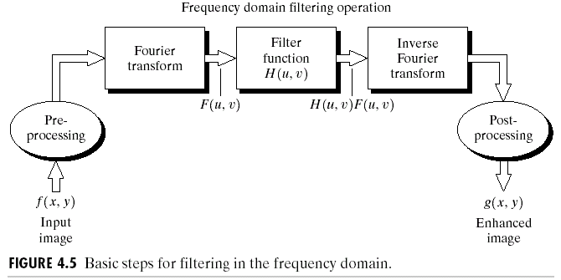
فيلتر كردن تصوير در حوزه فركانس

Slide 9

فيلتر كردن تصوير توسط DFT
X(f)
-2π
-π
π
2π
o
M-1
o
M-1

Slide 10
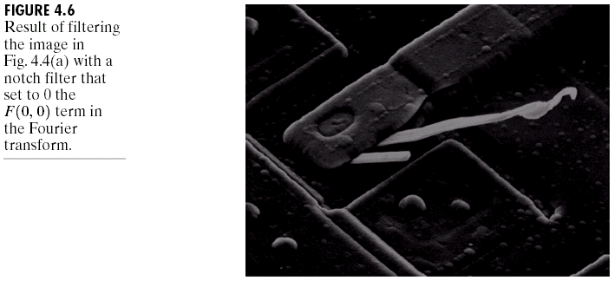
Notch Filter

Slide 11
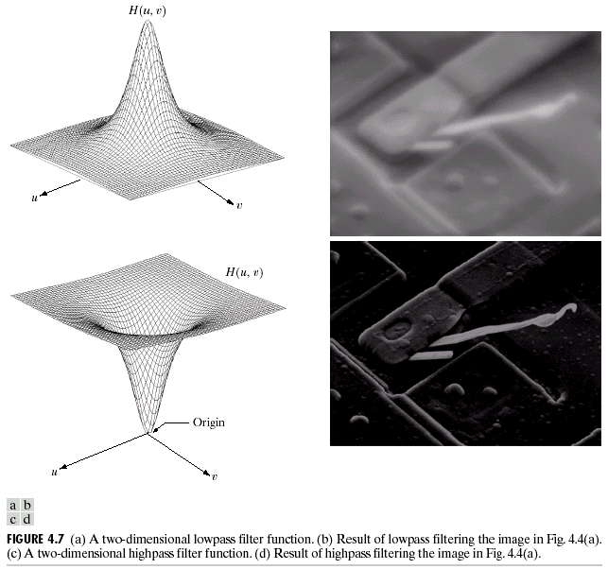
Lowpass, Highpass Filters

Slide 12
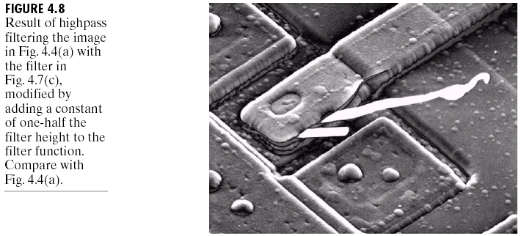
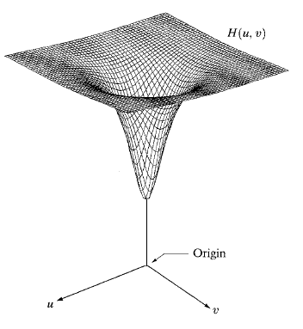
فيلتر تيز كننده

Slide 13
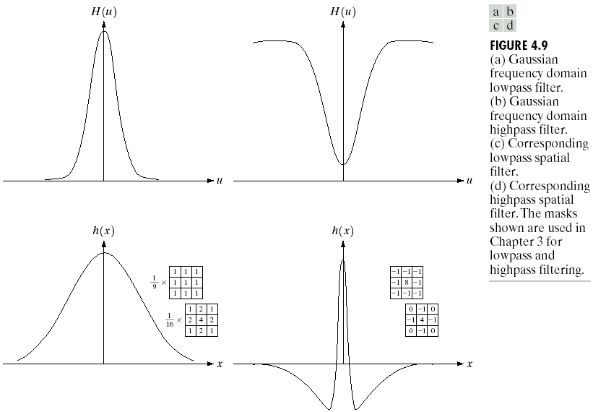
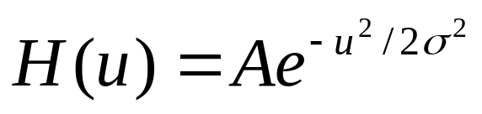
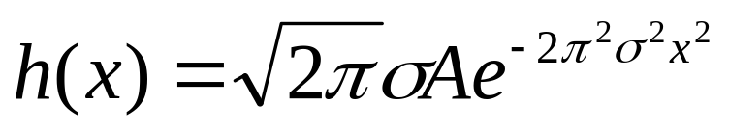
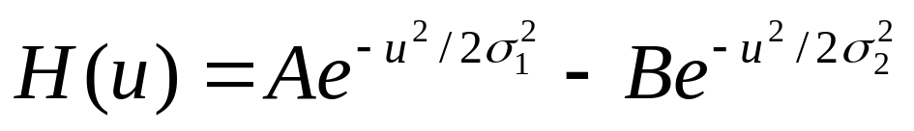
فيلتر بهبود گوسي

Slide 14
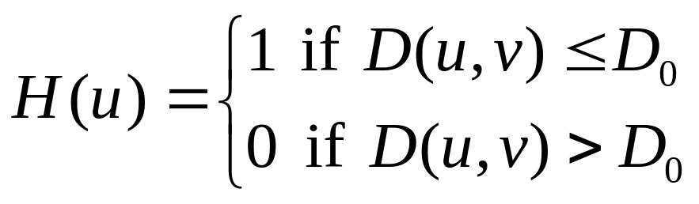
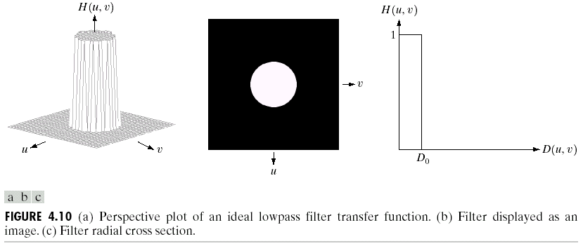
فيلترهاي همواركننده حوزه فركانس
  فيلتر پايين گذر ايده آل

Slide 15
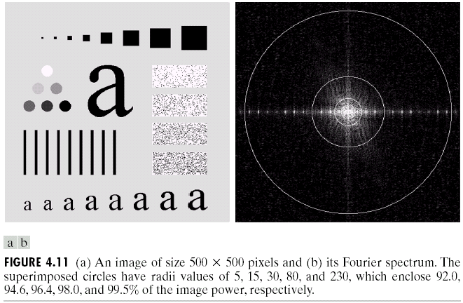

Slide 16
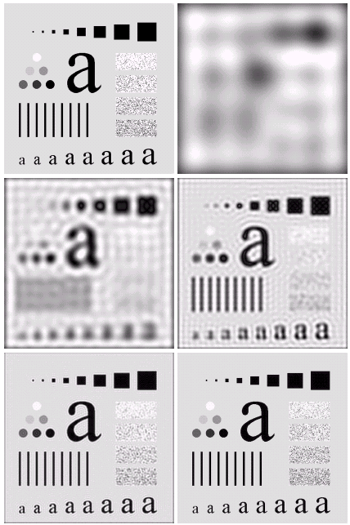

Slide 17
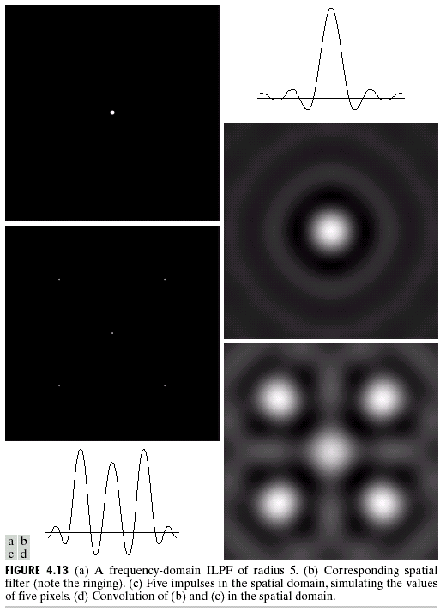
نوسان در فيلتر پايين گذر ايدهآل

Slide 18
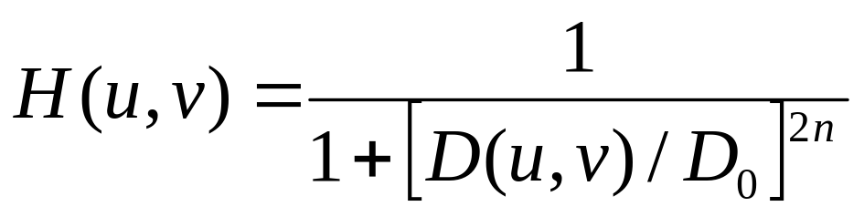
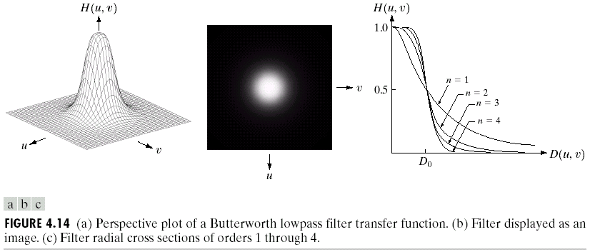
فيلتر پايين گذر باترورث

Slide 19
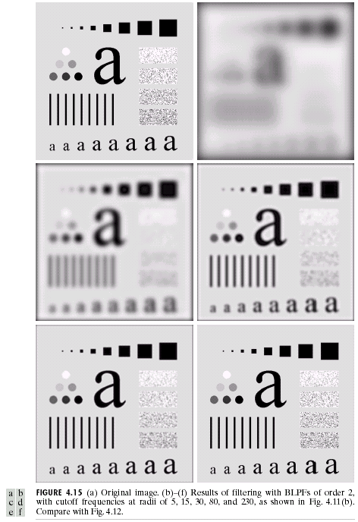

Slide 20
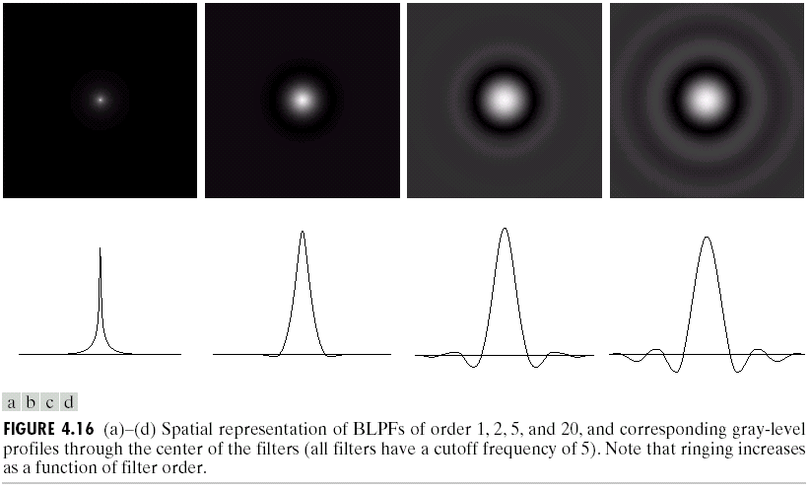
نمايش حوزه مكان فيلتر پايين گذر باترورث بادرجات 1و 2 و5 و20

Slide 21
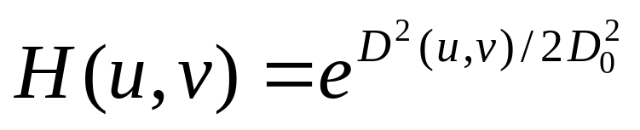
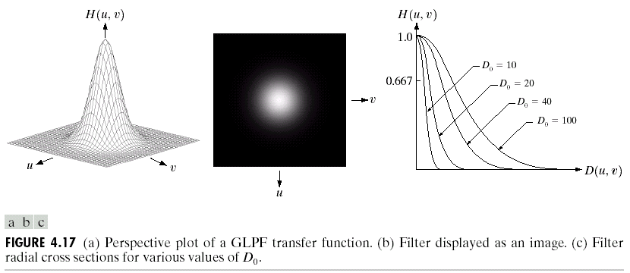
فيلتر پايين گذر گوسي

Slide 22
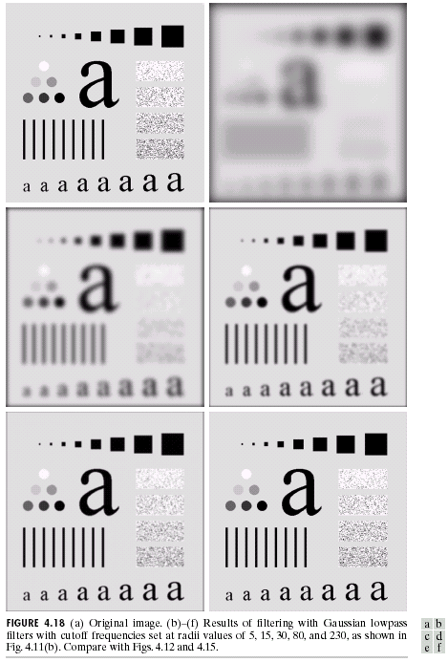

Slide 23
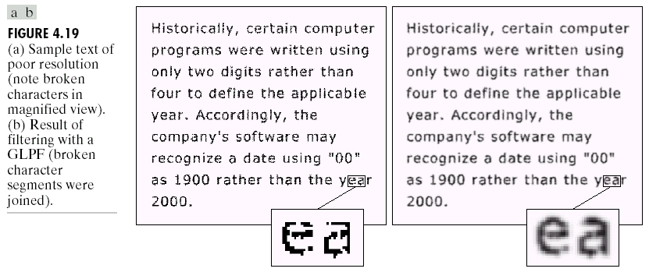
كاربرد فيلتر پايين گذر گوسي بر بهبود تصوير متن با دقت كم

Slide 24
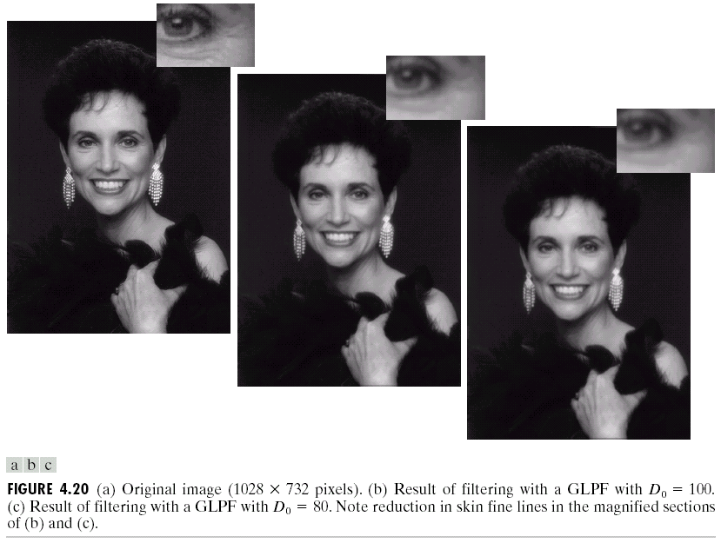
كاربرد فيلتر پايين گذر در صنعت چاپ
  Unsharp masking
  زيباسازي چهره (نرم كردن خطوط نامطلوب)

Slide 25
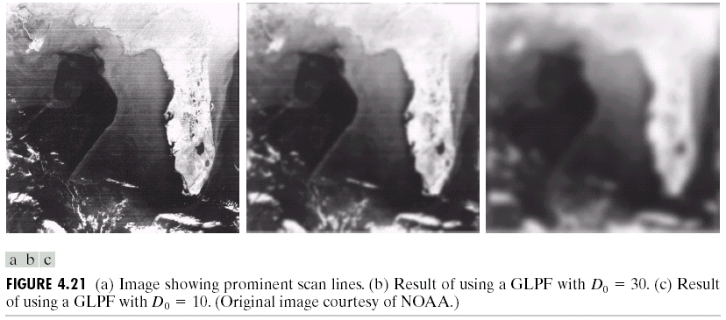
كاربرد فيلتر پايين گذر گوسي بر بهبود تصاوير ماهواره اي
  حذف خطوط مرور سنسور
  حذف جزئيات يه منظور طبقه بندي تصوير

Slide 26
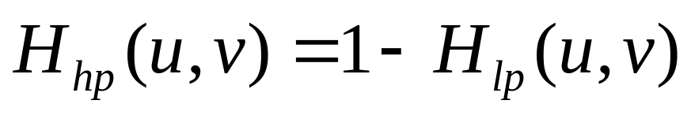
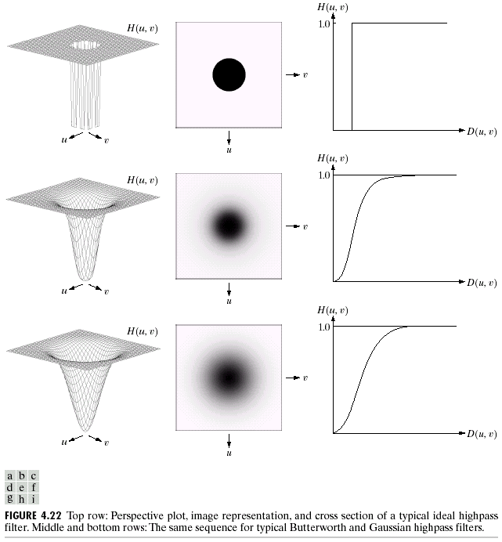
فيلترهاي تيز كننده در حوزه فركانس
فيلتر بالا گذر منتج از فيلتر پايين گذر

Slide 27
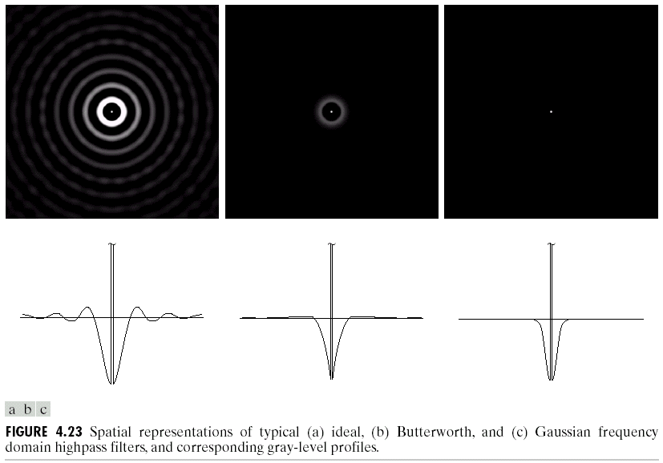
نمايش فيلترهاي بالا گذر در حوزه مكان

Slide 28
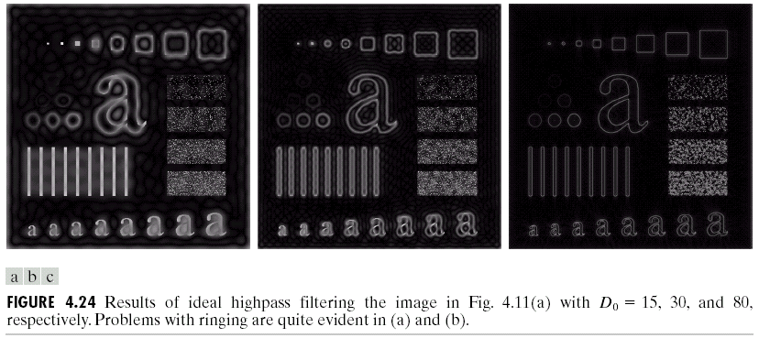
اثر فيلترهاي بالا گذر ايده ال با باند گذر متفاوت

Slide 29
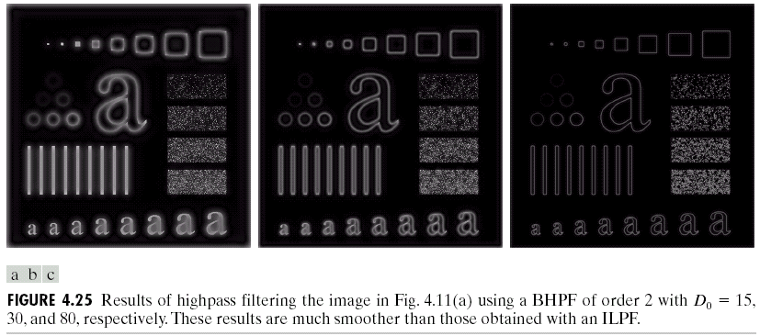
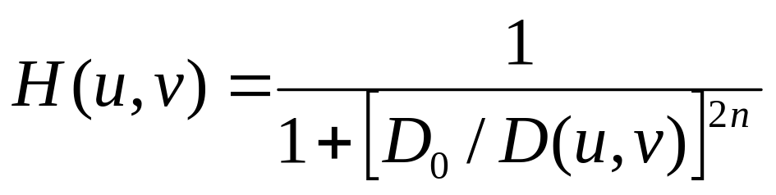
اثر فيلترهاي بالا گذر باترورث درجه 2 با باند گذر متفاوت

Slide 30
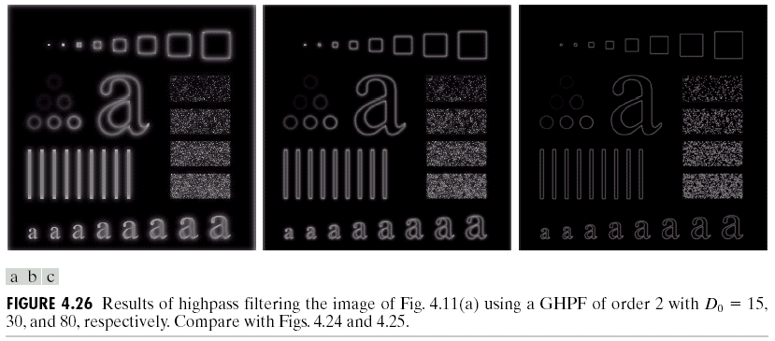
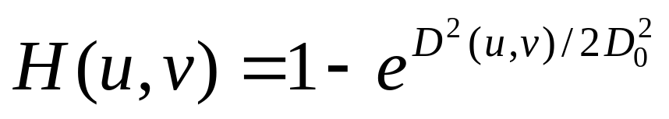
اثر فيلترهاي بالا گذر گوسي با باند گذر متفاوت

Slide 31
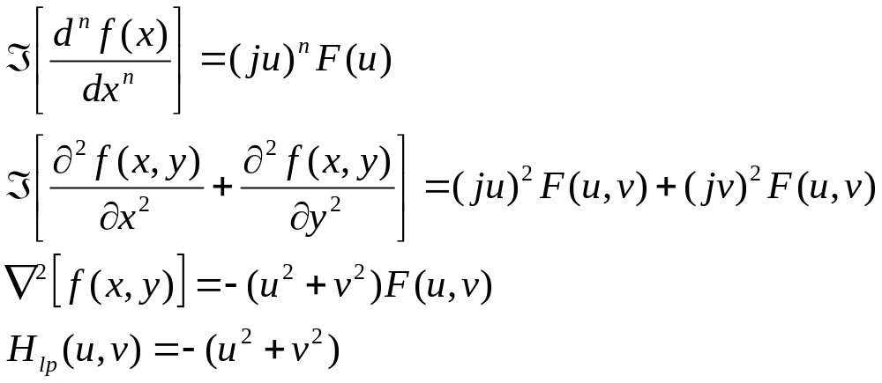
لاپلاسين در حوزه فركانس

Slide 32
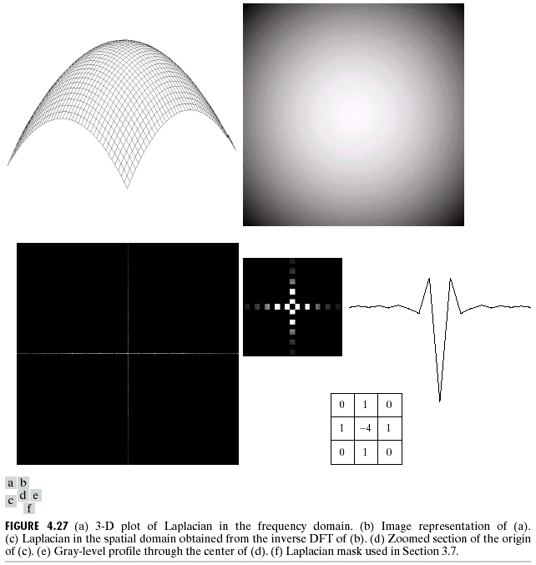
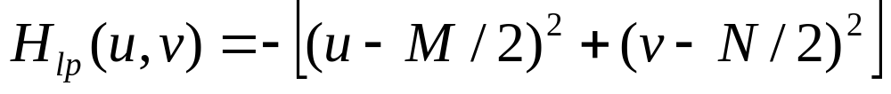

Slide 33
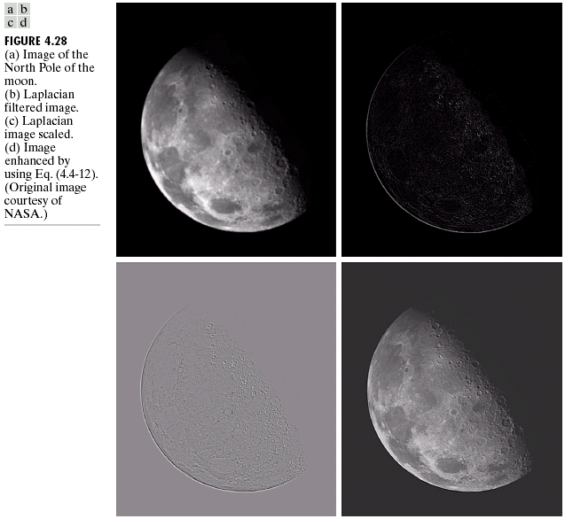
فيلتر تيز كننده لاپلاسين

Slide 34
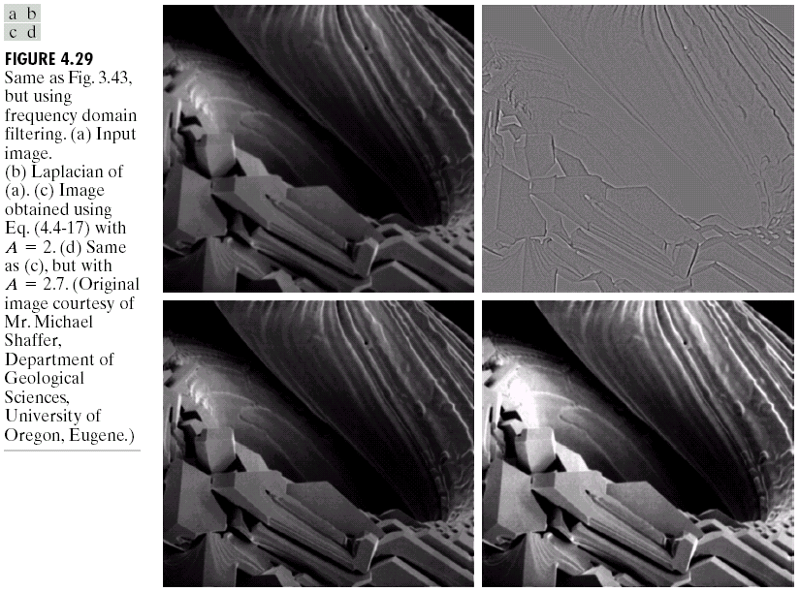

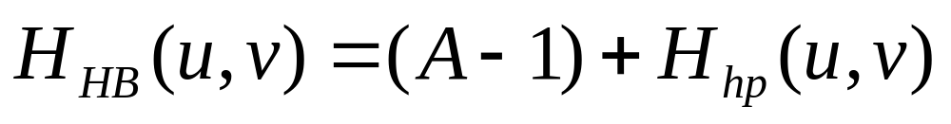
فيلترهاي unsharp masking, high boost و تاكيد فركانس بالا در حوزه فركانس
A=2 : unsharp masking
A=2.7 : High Boost

Slide 35


High pass
A=0.5, b=2
Histogram equalization

Slide 36



فيلتر همو مورفيك

Slide 37


فيلتر همو مورفيك جهت حذف روشنايي غير يكنواخت

Slide 38

خواص تبديل فوريه گسسته

Slide 39


Slide 40


Slide 41


Slide 42


Slide 43


Slide 44


Slide 45


Slide 46


Slide 47



Slide 48


Slide 49


